Slide 1
Fyzicko-geografická charakteristika
Severní Ameriky
&
Socioekonomická charakteristika
Kanady

Slide 2
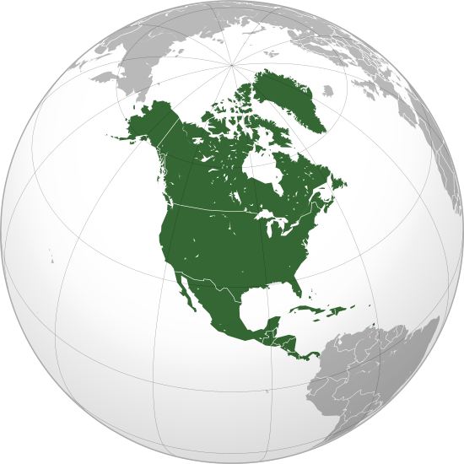
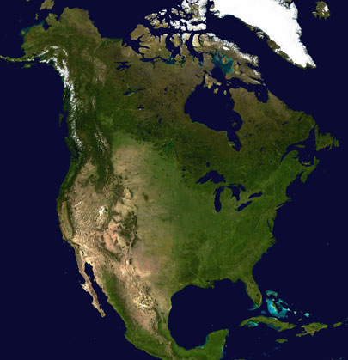
Severní Amerika
zcela na západní a severní polokouli
3.největší světadíl (24 709 000 km² )
Ohraničená: na severu Severním ledovým oceánem,
na východě Atlantským oceánem
západě Tichým oceánem
na jihovýchodě Jižní Amerikou

Slide 3
Podnebí
polární, subpolární
mírné
subtropické a tropické
velehorské výškové stupně
výrazně ovlivňováno mořskými proudy
na pobřeží Atlantiku velmi vlhké
v zimě pronikají ze severu studené větry (blizzardy)
Střední Amerika – tropické podnebí ovlivněno pasáty

Slide 4
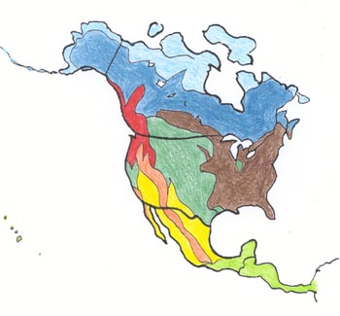
Vegetační pásma
Tundra
Tajga
Mírné jehličnaté lesy
Mírný listnatý les
Poušť
Chaparral
Stepi a lesostepi
Tropický deštný les

Slide 5
Povrch
horizontálně velice členitý (25,4%)
na vývoj reliéfu velký vliv hranice litosférický desek – leží na severoamerické litosférické desce + na západním pobřeží dochází k přibližování desek
Ostrovy o rozloze 4,1 mil. km2 se soustřeďují zejména na arktickém severu, kde leží také největší ostrov světa Grónsko a rozlehlé Arktické souostroví Kanady.
Druhou oblastí ostrovů je Americké středomoří, kde leží souostroví Velké a Malé Antily.

Slide 6
Nejnižší bod - Death Valley (Údolí smrti) v Kalifornii (-85 m)
Nejvyšší hory - Mt. Mc. Kinley (Aljašské poh.) 6 194 m.n.m.
Mount Logan (poh. sv. Eliáše) 6 050 m n.m.
Mount Saint Elias (poh. sv. Eliáše) 5 488 m n.m.
Nejdelší řeky - Mississippi-Missouri 6 212 km
Mackenzie-Athabaska 4 240 km
Yukon 3 155 km
Největší jezera - Hořejší 82 388 km2
Huronské 59 596 km2
Michiganské 58 016 km2
Veklé Medvědí 31 792 km2

Slide 7
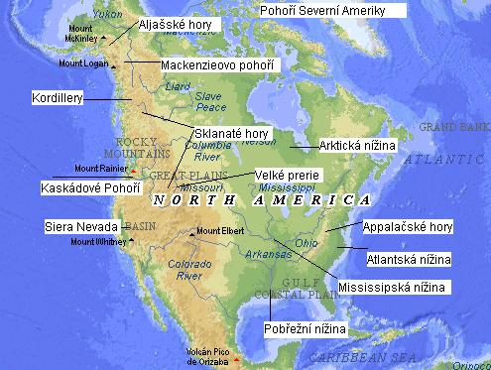

Slide 8
Vodstvo
největší část odvodňována do Atlantského oceánu
největší řekou Mississippi (4. na světě) – vlévá se do Mexického zálivu
Velká jezera – sladkovodní, pomezí USA a Kanady, Hořejší, Huronské, Michiganské, Erijské a Ontario
Erijské a Ontario spojeny řekou Niagara – Niagarské vodopády
Zálivy: Aljašský, Hudsonův, Mexický

Slide 9
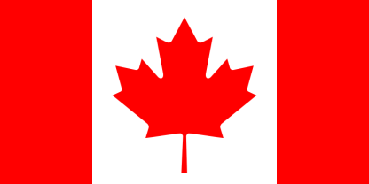
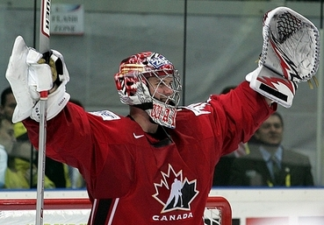
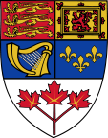
Kanada
Hlavní město: Ottawa (1 190 000 obyvatel)
Oficiální jazyk. anglický, francouzský
Měna: Kanadský dolar
Počet obyvatel: 33 204 000
Urbanizace: 78,81 %
Konstituční monarchie
Formální hlavou státu britský panovník (Alžběta II.),
Zástupcem v Kanadě je generální guvernér
Kanadský parlament je složen ze dvou komor:
volená sněmovna lidu, jmenovaný senát

Slide 10
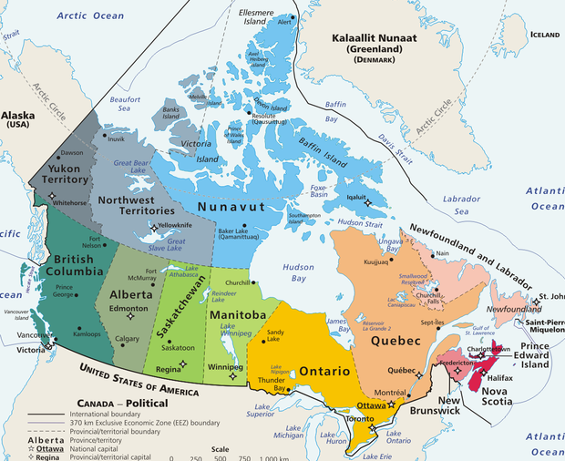
Kanada je složena z deseti provincií a tří teritorií.
Provincie: Alberta, Britská Kolumbie, Manitoba, Nový Brunšvik, Newfoundland a Labrador, Nové Skotsko, Ontario, Ostrov prince Edwarda, Québec a Saskatchewan.
Teritoria: Severozápadní teritoria, Nunavut a Yukon

Slide 11
původní obyvatelé - Indiáni a Eskymáci
Etnické skupiny: Kanaďané (39,4 %), Angličané (20,2 %), Francouzi (15,8 %), Skotové (14,0 %), Irové (12,9 %), Němci (9,3 %), První národy (3,4 %).
Náboženství: 46 % římskokatolické, 36 % protestanti,2% islám
Francouzsky mluvící populace je soustředěna zejména v Québecu
Velké kulturní rozdíly

Slide 12
Ekonomika
Jeden z nejbohatších států světa
Vysoká životní úroveň
člen OECD a skupiny G8
nízká nezaměstnanost
V minulém století ze zemědělsky zaměřený stát → urbanizovaný průmyslový stát
Dominuje sektor služeb (zaměstnává ¾ Kanaďanů).
Mezi rozvinutými zeměmi je však Kanada neobvyklá v míře důležitosti primárního sektoru v čele s těžbou dřeva a ropy.
velké zásoby zemního plynu při východním pobřeží a velké zásoby ropy a plynu v Albertě.
jeden z nejdůležitějších světových dodavatelů zemědělských produktů
Ontario - automobilový průmysl
Québec - mnoho firem zabývajících se kosmonautikou a vesmírným průmyslem
Mezinárodním obchod - zvláště se Spojenými státy (FTA a NAFTA)

Slide 13
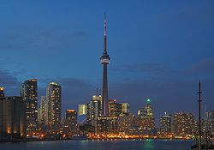
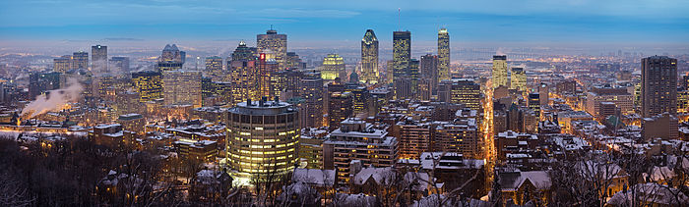
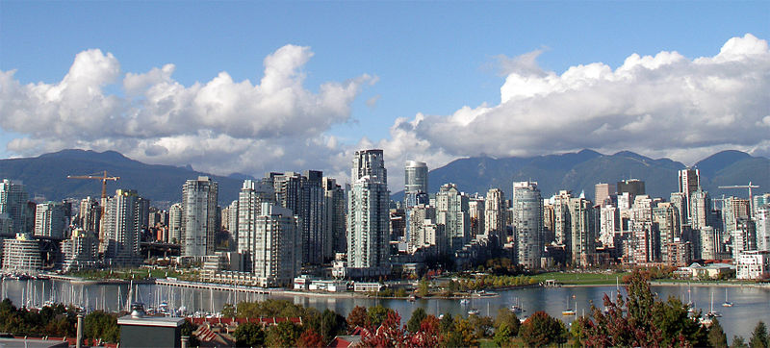
Některá města:
Tronto (Ontario)
nejlidnatější město Kanady (2,5 mil obyvatel)
hlavní město provincie Ontario
ústředí většiny kanadských společností.
jedno z nejkosmopolitnějších měst na světě, většina imigrantů sem směřuje
Montréal (Québec)
druhé největší kanadské město
Vancouver (Britská Kolumbie)
největší metropolitní centrum v západní Kanadě
přístavní město
Filmová produkce, Hollywood severu
2010 ZOH

